Slide 1
Краевое государственное бюджетное учреждение
«Хабаровский краевой центр государственной
кадастровой оценки и учета недвижимости»
(КГБУ «Хабкрайкадастр»)
Министерство имущества Хабаровского края
www.khvbti.ru
О практике работы по определению рыночной стоимости объектов недвижимого имущества, по оспариванию или установлению их кадастровой стоимости в муниципальных образованиях Хабаровского края
2024

Slide 2
Государственная кадастровая оценка в Хабаровском крае
2022 год - проведение государственной кадастровой оценки на всей территории РФ земельных участков всех категорий. Результаты утверждены Приказом Министерства имущества Хабаровского края от 24.10.2022 №70. Дата применения с 01.01.2023. Очередной тур кадастровой оценки – 2026 год
2023 год - проведение государственной кадастровой оценки на всей территории РФ объектов капитального строительства (ОКС). Результаты утверждены Приказом Министерства имущества Хабаровского края от 30.10.2023 №75. Дата применения с 01.01.2024. Очередной тур кадастровой оценки – 2027 год

Slide 3
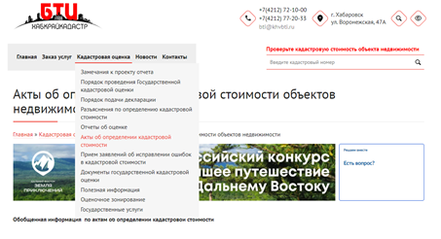
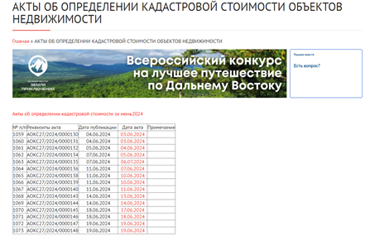
Государственная кадастровая оценка в Хабаровском крае
КГБУ «Хабкрайкадастр» определяет и утверждает кадастровую стоимость в период действия утвержденных результатов объектов:
при постановке на кадастровый учет вновь образованных объектов
при изменении характеристик объектов и сведений в ЕГРН
По результатам определения кадастровой стоимости составляется Акт об определении кадастровой стоимости (ст. 16 237-ФЗ) и размещается на сайте КГБУ «Хабкрайкадастр» www.khvbti.ru

Slide 4
Пути изменения кадастровой стоимости
Исправление ошибок КГБУ «Хабкрайкадастр» (с даты утверждения КС) Обращение о разъяснении порядка определения кадастровой стоимости Обращение об исправлении ошибок, допущенных при определении кадастровой стоимости
Комиссия по оспариванию (установление КС в размере рыночной) Создана при Министерстве имущества Хабаровского края
Судебный порядок
Сайт
www.khvbti.ru

Slide 5
Статистика рассмотрений заявлений в комиссии по оспариванию и исковых заявлений в судебном порядке
2023 год | Земельные участки | Объекты капитального строительства
Комиссия | 113 | 3
Суд | 13 | 9
Итого | 126 | 12
С начала 2024 года | Земельные участки | Объекты капитального строительства
Комиссия | 32 | 18
Суд | 27 | 6
Итого | 59 | 24
В комиссии по итогам 2023 г вынесено 51 положительное решение, отклонено – 61, отозвано – 6.
С начала 2024 года вынесено 24 положительных решений, отклонено – 17, отозвано – 6, на рассмотрении – 3. В судебном порядке все исковые заявления удовлетворены.

Slide 6
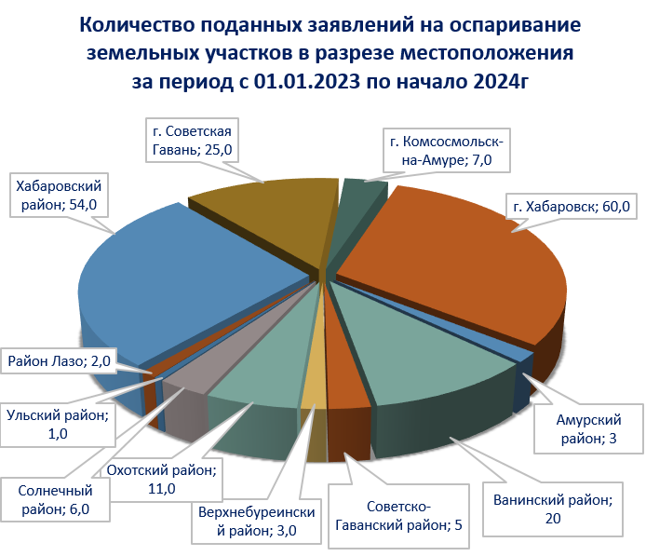
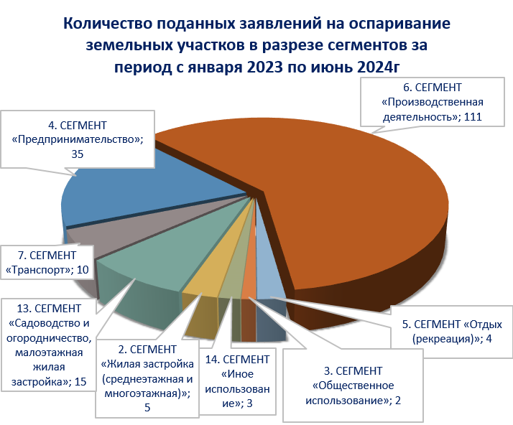
Статистика рассмотрений заявлений в комиссии по оспариванию и исковых заявлений в судебном порядке ЗУ

Slide 7
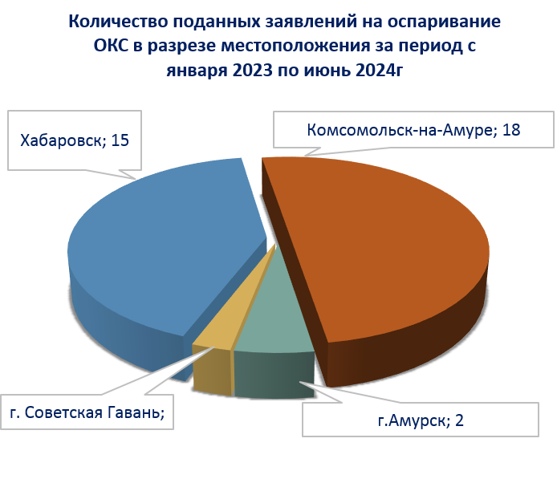
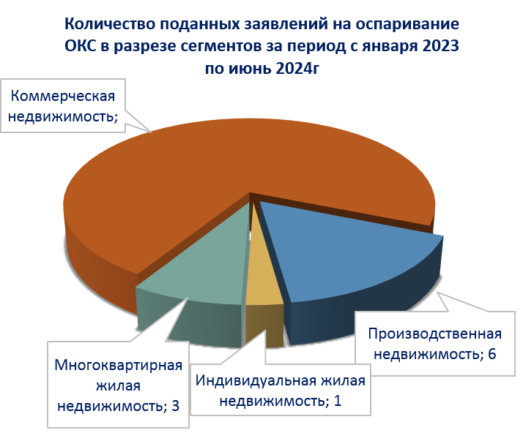
Статистика рассмотрений заявлений в комиссии по оспариванию и исковых заявлений в судебном порядке ОКС

Slide 8
Итоги рассмотрения заявлений в комиссии по оспариванию и исковых заявлений в судебном порядке с января 2023 по июнь 2024г
МР | Количество оспорено, ед. | Утвержденная суммарная КС, руб. | Суммарная РС, руб. | Разница | Поступления в бюджет от КС, руб. | Поступления в бюджет от РС, руб. | Убытки, руб.
Амурский район | 3 | 520 706 705,60 | 202 784 866,80 | -61% | 7 810 600,58 | 3 041 773,00 | 4 768 827,58
Ванинский район | 9 | 104 632 537,37 | 57 765 239,00 | -45% | 1 569 488,06 | 866 478,59 | 703 009,48
Советско-Гаванский район | 2 | 214 523 338,14 | 155 060 000,00 | -28% | 3 217 850,07 | 2 325 900,00 | 891 950,07
Верхнебуреинский район | 3 | 7 173 849,07 | 3 689 907,00 | -49% | 107 607,74 | 55 348,61 | 52 259,13
Охотский район | 5 | 10 161 902,35 | 3 821 399,00 | -62% | 152 428,54 | 57 320,99 | 95 107,55
Солнечный район | 5 | 102 911 113,45 | 63 600 355,28 | -38% | 1 543 666,70 | 954 005,33 | 589 661,37
Ульчский район | 1 | 21 297 600,00 | 14 340 000,00 | -33% | 319 464,00 | 215 100,00 | 104 364,00
Район имени Лазо | 4 | 76 067 884,90 | 55 894 864,00 | -27% | 1 141 018,27 | 838 422,96 | 302 595,31
Хабаровский район | 39 | 1 263 442 825,94 | 317 632 095,01 | -75% | 18 951 642,39 | 4 764 481,43 | 14 187 160,96
г. Советская Гавань | 5 | 105 472 239,59 | 18 370 500,00 | -83% | 1 582 083,59 | 275 557,50 | 1 306 526,09
г. Комсомольск-на-Амуре | 7 | 35 684 468,09 | 15 149 875,26 | -58% | 535 267,02 | 227 248,13 | 308 018,89
г. Хабаровск | 35 | 1 496 953 647,53 | 1 043 413 153,94 | -30% | 22 454 304,71 | 15 651 197,31 | 6 803 107,40
Итого по краю |  | 3 959 028 112,03 | 1 951 522 255,29 | -51% | 59 385 421,68 | 29 272 833,83 | 30 112 587,85
Максимальное снижение зафиксировано в судебном порядке до 91% по земельным участкам расположенным в Хабаровском районе под малоэтажное строительство, при этом в комиссии данные участки не рассматривались.

Slide 9
На примере земельных участков Ванинского муниципального района
Район | Оспорено в комиссии, ед. | Утвержденная суммарная КС, руб. | Суммарная РС, руб. | Разница | Поступления в бюджет от КС, руб. | Поступления в бюджет от РС, руб. | Убытки, руб.
Ванинский МР | 9 (подано по 11 ЗУ повторно) | 104 632 537,37 | 57 765 239,00 | -45% | 1 569 488,06 | 866 478,59 | 703 009,48 (3 515 047,38 – за 5 лет)
По Ванинскому МР в комиссию подано 20 заявлений по оспариванию земельных участков:
1 ЗУ для размещения домов многоэтажной жилой застройки (принято положительное решение);
- Оценщиком в отчетах принимались неликвидные объекты аналоги расположенные в с. Тополево ХР (выставлялись в объявлениях на продажу в течении 2-х лет) с диапазоном от 100 до 127 руб./кв.м, либо аналоги с/х назначения расположенные в Приморском крае с диапазоном цен от 4 до 10 руб./кв.м.
- Различие аналогов по площади с объектом оценки более чем в 108 раз;
- Не учтен ЦОФ расположения аналогов вблизи крупных автомобильных дорог;
- Не учтен ЦОФ объекта оценки расположения «выход к морю».
2 ЗУ под предпринимательство (1 ЗУ - отклонен, 1 ЗУ – на рассмотрении);
9 ЗУ под производственную деятельность поданы на комиссию от 2 до 5 раз, комиссией данные ЗУ отклонены по нарушениям требований законодательства об оценочной деятельности в РФ, после исправлений приняты положительные решения).

Slide 10
На примере земельных участков расположенных в г. Хабаровск и Амурском районе
Местоположение | ВРИ | Утвержденная КС, руб. | РС, руб. | Разница | Поступления в бюджет от КС, руб. | Поступления в бюджет от РС, руб. | Убытки, руб.
Амурский МР, с. Эльбан | Для эксплуатации промышленной площадки № 1 (основное производство) в целях обеспечения обороны и безопасности | 510 741 428,4 | 196 170 000,00 | -62% | 7 661 121,43 | 2 942 550,00 | 4 718 571,43 (23 592 857,13 – за 5 лет)
г. Хабаровск, ул. Воронежская | Многоэтажная жилая застройка | 108 945 440,00 | 30 575 850,00 | -72% | 1 634 181,60 | 458 637,75 | 1 175 543,85 (5 877 719,25 – за 5 лет)
Нарушения требований законодательства об оценочной деятельности в РФ по Амурскому району, с. Эльбан
Объект оценки ограничен в обороте согласно ст. 27 Земельного Кодекса РФ, т.к. используется в оборонной промышленности, что также подтверждено Договором аренды. Данное ограничение в Отчете Оценщиком не учтено.
Земли представленные для оборонной промышленности ограничены в обороте и не имеют рыночной стоимости.
Нарушения требований законодательства об оценочной деятельности в РФ по г. Хабаровску, ул. Воронежская
Разрешенное использование объекта оценки - Многоэтажная жилая застройка (высотная застройка). Данный земельный участок образован из трех земельных участков (ВРИ - Административное здание и ВРИ здание склада).
Оценщик в Отчете использует аналоги под производственно-складскую застройку и относит объект к сегменту рынка под промышленную недвижимость.
Согласно общедоступным сведениям из Фонда данных государственной кадастровой оценки, сайт Росреестр, кадастровая стоимость земельного участка ранее уже была оспорена в комиссии при Управлении Росреестра. В отчете ВРИ земельного участка не менялось - Многоэтажная жилая застройка (высотная застройка) соответственно Оценщик приводил анализ рынка под коммерческую застройку, а также в расчете участвовали 7 объектов аналогов с ВРИ под многоэтажную жилую застройку.

Slide 11
На примере ОКС расположенных в г. Хабаровск и Амурском районе
Местоположение | Вид объекта | Утвержденная КС, руб. | РС, руб. | Разница | Поступления в бюджет от КС, руб. | Поступления в бюджет от РС, руб. | Убытки, руб.
Амурский МР, г. Амурск | Функциональное помещение | 29 656 510,48 | 9 389 241,00 | -68% | 652 443,23 | 206 563,30 | 445 879,93 (2 229 399,64 – за 5 лет)
г. Хабаровск, ул. Промышленная | Функциональное помещение | 65 731 230,56 | 24 240 309,00 | -63% | 1 446 087,07 | 533 286,80 | 912 800,27 (4 564 001,37 – за 5 лет)
Нарушения требований законодательства об оценочной деятельности в РФ по Амурскому району, г.Амурск
Итоговая величина в отчете приведена с учетом стоимости земельного участка, что является единым объектом недвижимости. Оценщик ошибочно, не исключил долю земельного участка, что приводит к неверной итоговой стоимости.
Объекты аналоги выбранные оценщиком значительно меньше площади объекта оценки. Модель расчета корректировки на площадь, ограничена минимальной площадью. При построении модели выбранные объекты аналоги меньше минимального значения, которая в итоге выдает неверный результат.
Нарушения требований законодательства об оценочной деятельности в РФ по г. Хабаровску, ул. Промышленная
Приняты объекты аналоги с торгов с минимальной рыночной стоимостью. В данных лотах не указаны сведения о технических характеристиках, содержится только информация о стоимости продажи, адресе расположения и виде объекта недвижимости.
Помещения расположенные в ТЦ, находятся в хорошем состоянии. Оценщик при расчете сравнивает состояние объекта оценки, с объектами аналогами сведения о физическом состоянии которых отсутствуют.

Slide 12
Основные причины снижения кадастровой стоимости объектов
Не развитость рынка | отсутствие на рынке объектов аналогов, для проведения анализа данных рынка, интервалов значений цен и основных факторов, влияющих на спрос и предложение, отсутствие основных выводов анализа рынка.
Неверный подбор объектов аналогов | подбираются неликвидные аналоги, аналоги принадлежащие к другому сегменту рынка, иному виду разрешенного использования или же имеющие другие значительные отличия по основным экономическим, материальным, техническим и другим характеристикам от оцениваемого объекта.
Обоснование и расчет корректировок | Корректировки в рамках применения сравнительного подхода вносятся экспертно со ссылками на источники информации, которые невозможно проверить на предмет авторства и даты получения этой информации; - При расчете корректировок используются не актуальные источники, которые не подтверждаются рыночной информацией на дату оценки. - Использование корректировок, которые вводят в заблуждение пользователей отчета (корректировка на площадь, корректировка на местоположение, торг, и т.д), что существенно искажает итоговый результат стоимости.
Неверное определение даты оценки | В случае оспаривания результатов определения кадастровой стоимости рыночная стоимость объекта недвижимости должна быть установлена на дату по состоянию на которую была установлена его кадастровая стоимость.

Slide 13
Применение сведений о кадастровой стоимости
Применение оспоренной кадастровой стоимости (по результатам оспаривания в комиссии или суде) с 1 января года, в котором подано заявление
С даты внесения в ЕГРН сведений об объекте недвижимости повлекших за собой изменение его кадастровой стоимости, в порядке, предусмотренном ст. 16 237-ФЗ по Актам КГБУ «Хабкрайкадастр» (как в сторону увеличения, так и снижения)
С даты внесения изменений в ЕГРН об объекте недвижимости в результате исправления ошибок, допущенных при определении кадастровой стоимости (в случае снижения)
С даты внесения сведений об измененной в результате исправления ошибок, допущенных при определении кадастровой стоимости, в ЕГРН (в случае увеличения)
С 1 января года, следующего за годом вступления в силу акта о внесении изменений, изменяющий кадастровую стоимость объекта недвижимости в сторону увеличения
Ст. 18 237-ФЗ

Slide 14
Пути изменения кадастровой стоимости
Право на оспаривание кадастровой стоимости органами местного самоуправления (ОМС)
Объект недвижимости находится в собственности ОМС
Обратиться с заявлением в комиссию по оспариванию
Принять участие в комиссии или суде
Объект недвижимости не является собственностью ОМС
Объект недвижимости расположен на территории МО и ОМС получает налоги с данного объекта
Обратиться с исковым заявлением в суд
Оспорить решение комиссии в судебном порядке в случае снижения кадастровой стоимости
Оспорить решение комиссии в судебном порядке в случае снижения кадастровой стоимости
Ст. 22 237-ФЗ

Slide 15
Краевое государственное бюджетное учреждение
«Хабаровский краевой центр государственной кадастровой оценки и учета недвижимости»
КГБУ «Хабкрайкадастр»
680022, Хабаровский край, г. Хабаровск, ул. Воронежская, 47а
Телефон приёмной: +7(4212) 75-23-33
Телефон Управления ГКО: +7 (4212) 70-45-15, 72-10-16
E-mail: kadastr@khvbti.tu
Сайт: www.khvbti.ru

